Slide 1
Privacidad diferencial:
Modelos de interacciones sociales 2026- 2
- Programmimg differential privacy – Joseph P. Near & Chiké abua
- Capítulos 1 a 5: Front Matter, Introducción, De-identificación, k-Anonimidad y Privacidad Diferencial
Natalia Suescún Fernández
Johan Felipe Hernández
Laura Camila Pinzon

Slide 2
Tabla de Contenido
01
02
03
04
De-identification
Motivación y conceptos clave
Por qué quitar identificadores no basta para proteger la privacidad.
La importancia de los datos y los riesgos asociados
K-Anonymity
Differential Privacy
Cada individuo debe “esconderse entre la multitud”
Una garantía matemática para proteger a cada individuo

Slide 3
Motivación
Cada vez que una organización publica datos enfrenta una tensión fundamental:
Los datos son útiles porque revelan patrones sobre las personas, pero esos mismos patrones pueden usarse para identificarlas o exponer información sensible sobre ellas.
Durante décadas se confió en soluciones intuitivas, como quitar el nombre de una base de datos o publicar solo promedios, asumiendo que eso "anonimizaba" a los individuos. Sin embargo, con muy poca información auxiliar es posible re-identificar a casi cualquier persona en un conjunto de datos "de-identificado".
Por qué compartir o analizar datos que contienen información privada es riesgoso y porque las soluciones “de sentido común” no son suficiente.

Slide 4
Conceptos Claves
Privacidad
Privacidad diferencial
Datos particulares estén o no incluidos en un análisis, esto no debería exponerse a un riesgo identificable que no existiría si los datos no estuvieran ahí
Un mecanismo que es diferencialmente privado si su resultado es casi indistinguible entre ejecutarlo sobre un conjunto de datos y ejecutarlo sobre ese mismo conjunto con una sola persona agregada o quitada. En otras palabras: mirando solo el resultado del análisis, no puedes determinar con confianza si una persona específica participó o no en los datos originales.
Privacidad de datos
Un conjunto de técnicas cuyo objetivo es permitir que un analista aprenda tendencias en datos sensibles, sin revelar información específica de individuos.

Slide 5
CAP 01
De-identification
Quitar identificadores directos de un conjunto de datos.
Esto falla

Slide 6
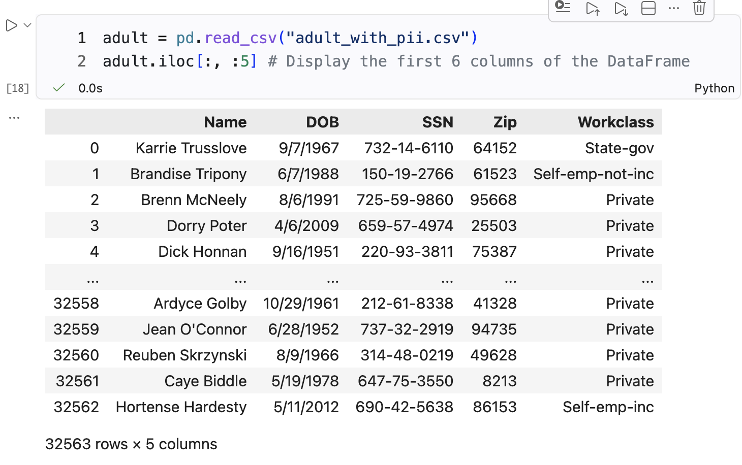
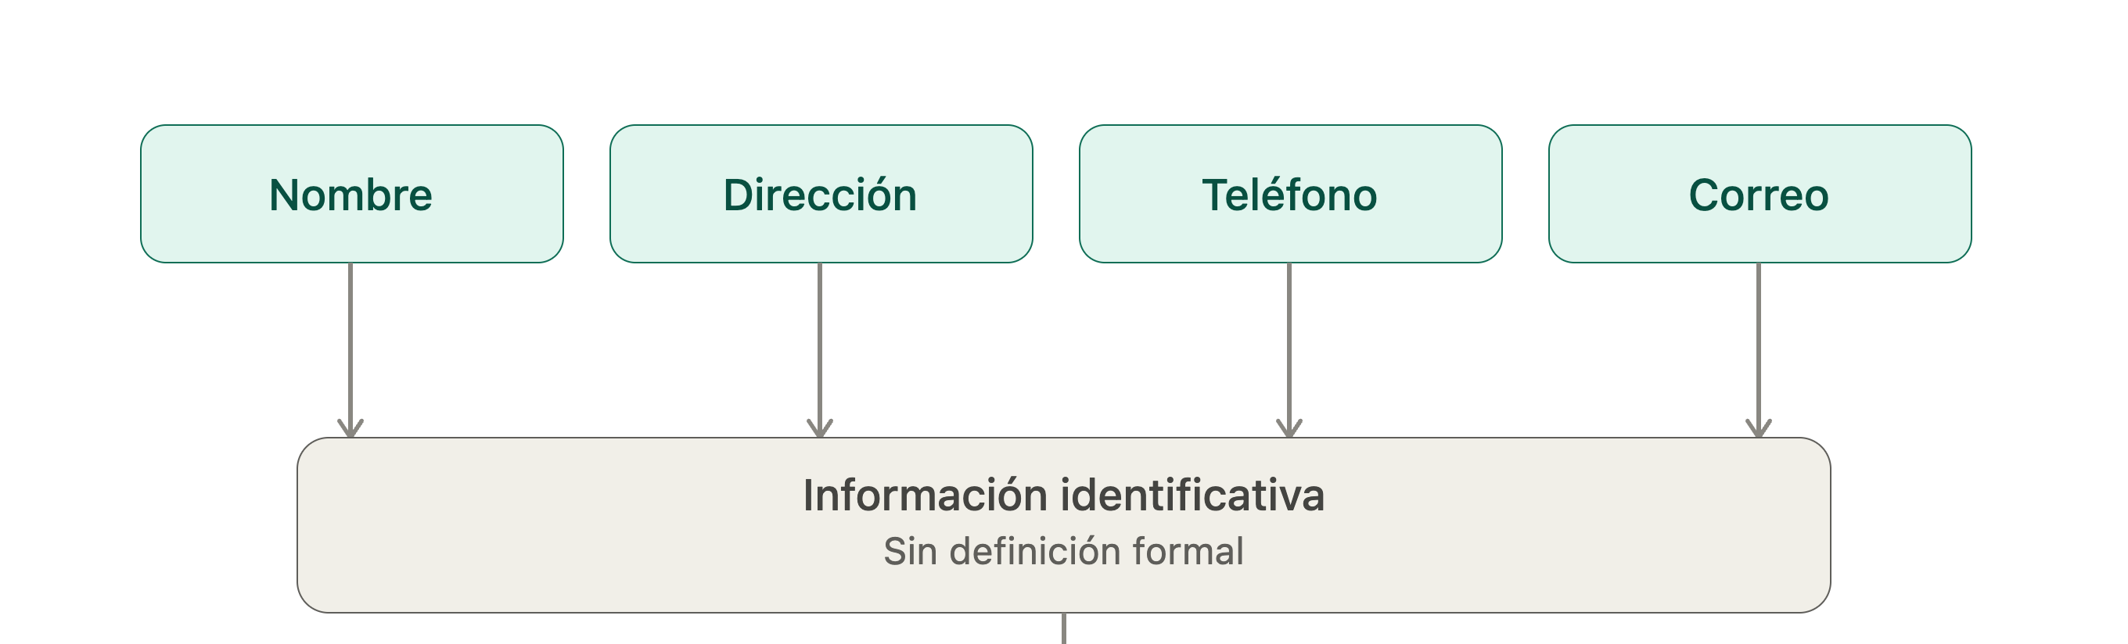
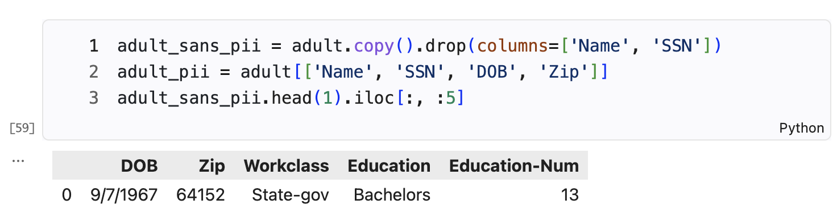
De-identificación
Proceso de eliminar la información identificativa de un conjunto de datos.
Se entiende como aquella información que se utilizaría para identificarnos de manera única en la cotidianidad, conocida como Información indentificable (PII)
A veces se usa como sinonimo de anonimización o pseudonimización

Slide 7
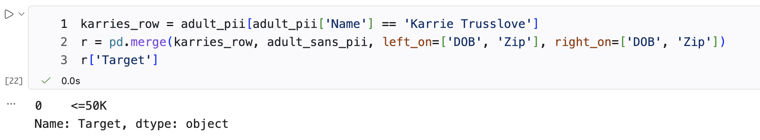
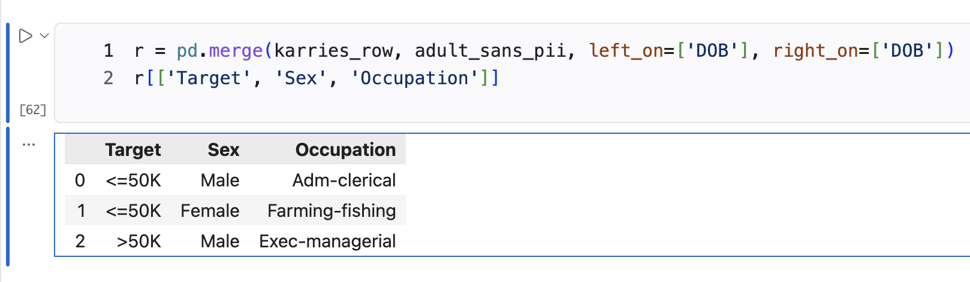
Y si queremos saber cuanto gana alguien que conocemos?...
Conocemos cierta información auxiliar, su nombre, su fecha de nacimiento y codigo postal.
Entonces analizamos las columnas que coinciden entre el conjunto de datos y los datos auxiliares
Unión de datos : relacionamos dos tablas y se realiza en python con “Merge”
Identificación
Identificamos que hay una probabilidad de 2/3 de que los ingresos de la persona sean menores a 50 mil dólares.
Podemos analizar las diferencias entre las filas para determinar qué información auxiliar adicional nos ayudaría a distinguirlas (por ejemplo, sexo, ocupación, estado civil).

Slide 8
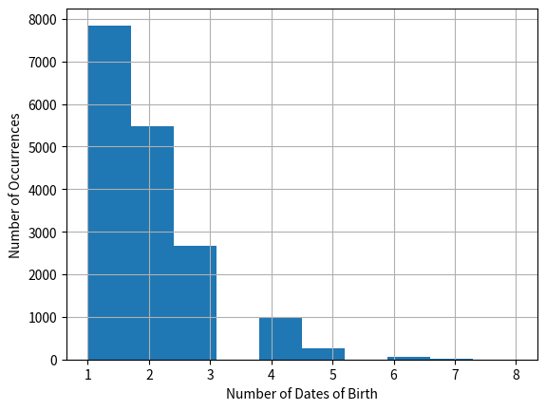
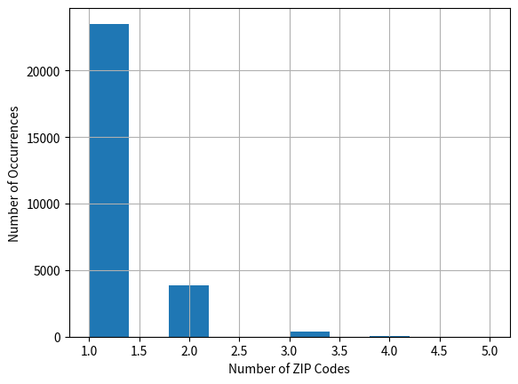
Efectividad de la identificación
Que tan selectivos son ciertos datos es decir que tan bien nos sirven para reducir el conjunto de filas potenciales que podrían pertenecer a la persona que queremos identificar
Fecha de Nacimiento
Codigo postal
Nos gustaría tener una idea de cuántas fechas de nacimiento podrían ser útiles para llevar a cabo un ataque, lo cual podemos hacer al analizar qué tan comunes son las fechas de nacimiento únicas en el conjunto de datos.

Slide 9
Ataques de vinculación (Linkage attaks)
Combinan datos auxiliares con un conjunto de datos de-identificado para re-identificar a un individuo.
Datos auxiliares
Conjunto de-identificado
Fila re-identificada
+
→
Lo que el atacante ya sabe de la víctima: p. ej. fecha de nacimiento y código postal.
Columnas de identificación removidas, pero conserva atributos como fecha de nacimiento o zona postal.
Un cruce (join) por los atributos compartidos aísla —muchas veces— una sola fila.
Qué tan efectivos son
Un solo dato auxiliar (p. ej. el código postal) suele bastar para reducir las posibles filas a pocas.
Con dos o tres atributos, se re-identifica a una fracción enorme de la población de un conjunto de datos.
Según el trabajo de Latanya Sweeney, la combinación de fecha de nacimiento, sexo y código postal identifica de forma única al 87% de la población de EE. UU.

Slide 10
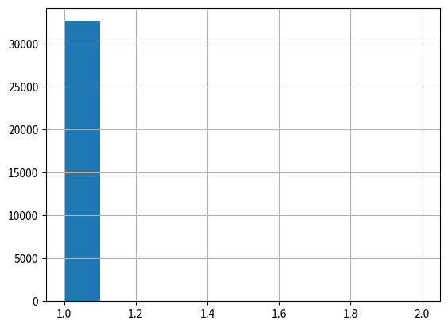
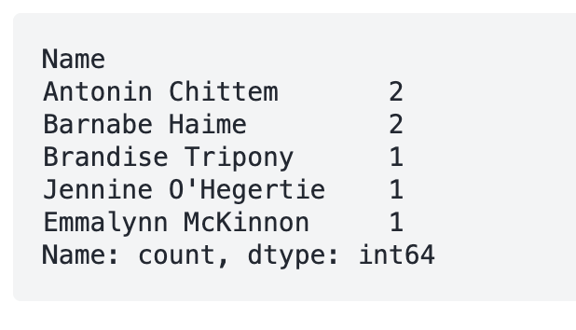
Efectividad de la identificación
¿Y si recopilamos más información para acotar aún más los resultados?
Si utilizamos tanto la fecha de nacimiento como el código postal, podemos obtener resultados mucho mejores. De hecho, podemos volver a identificar de manera única prácticamente todo el conjunto de datos.
Según el trabajo de Latanya Sweeney [7], el 87 % de las personas en los EE. UU. pueden ser reidentificadas de manera única mediante la combinación de la fecha de nacimiento, el género y el código postal.
Dos Personas

Slide 11
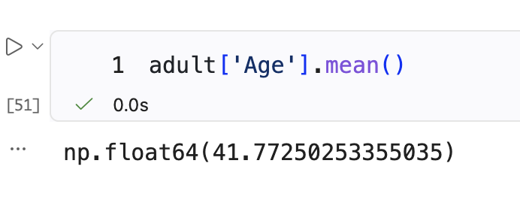
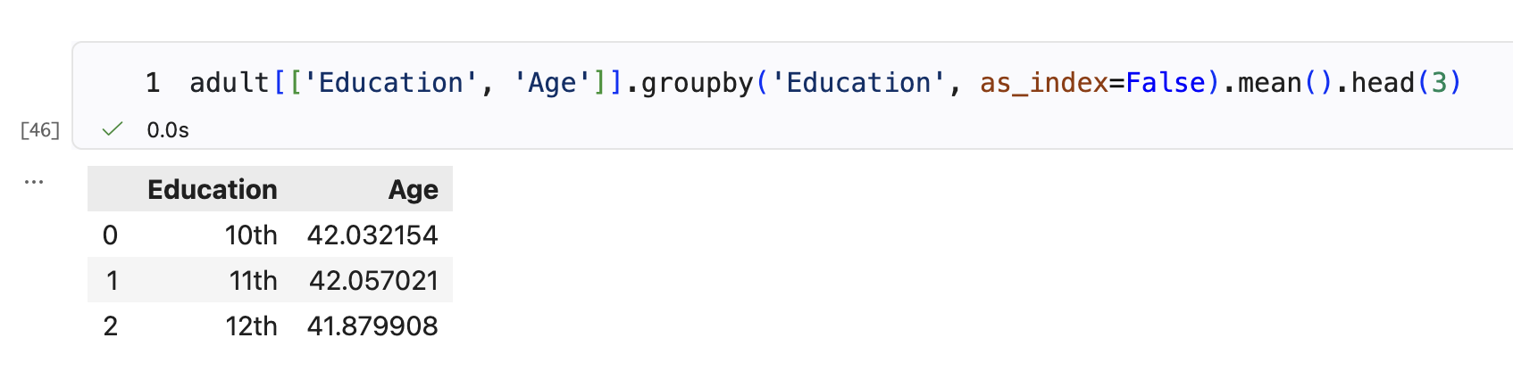
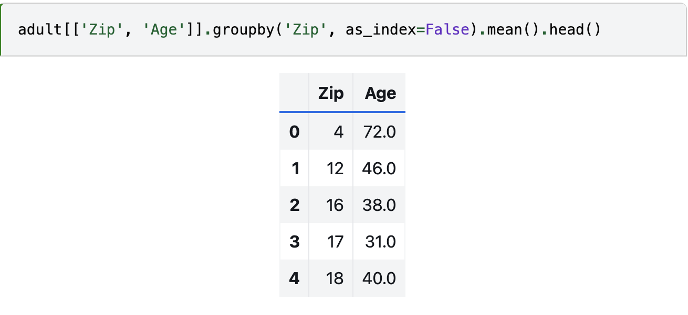
Agregación
Otra forma de evitar la divulgación de información privada es publicar únicamente datos agregados.
Los grupos pequeños en muchos casos las estadísticas agregadas se desglosan en grupos mas pequeños
Pero, ¿qué pasa si agregamos los datos de un grupo que solo tiene una persona?
¿Qué tamaño debe tener un grupo para que las estadísticas agregadas sean útiles? Es difícil de decir depende de los datos y del tipo de ataque

Slide 12
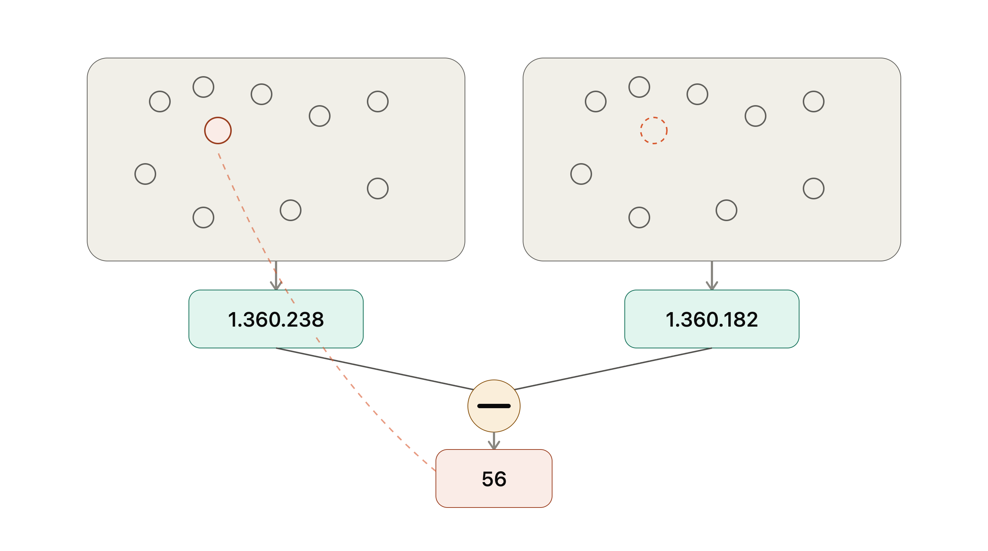
Ataques diferenciados
Consultas Maliciosas
No se puede distinguir una consulta maliciosa de una inocente por su forma, el riesgo está en la combinación. La privacidad diferencial protege controlando la distribución de las respuestas, no la intención de quien pregunta.
Los problemas relacionados con la agregación se agravan aún más cuando se publican múltiples estadísticas agregadas sobre los mismos datos.
Publicar datos que sean útiles dificulta mucho garantizar la privacidad.

Slide 13
02
K-Anonimidad
Cada individuo debe “esconderse entre la multitud”

Slide 14
K-Anonimidad
La k-anonimidad es una definición formal de privacidad: busca que cada individuo pueda “esconderse entre la multitud”.
Un conjunto de datos es k-anónimo si, para cada fila, existen al menos otras k−1 filas que comparten los mismos cuasi-identificadores (el subconjunto de columnas que un atacante podría usar para vincular datos, como edad o código postal).
A diferencia de la de-identificación, aquí sí se puede demostrar formalmente que un conjunto de datos cumple la propiedad, para un valor de k elegido de antemano.

Slide 15
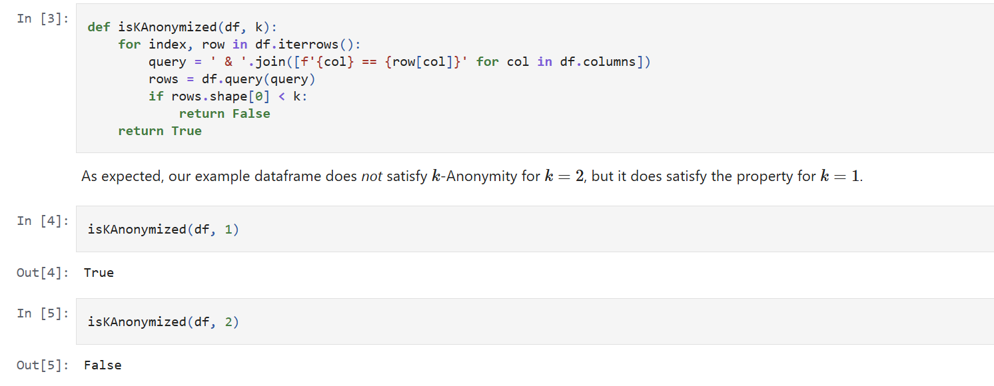
Verificar la k-anonimidad
Este conjunto es k-anónimo para k = 1, pero no para k = 2.
Ejemplo
Un conjunto de 5 personas con edad y dos puntajes de prueba. Considerando todas las columnas como cuasi-identificadores, ninguna fila comparte sus valores con otra.
age | Score 1 | Score 2
42 | 4 | 25
52 | 24 | 94
36 | 31 | 57
24 | 2 | 62
73 | 3 | 70
Cómo se revisa
Para cada fila, se cuenta cuántas filas del conjunto comparten sus mismos valores de cuasi-identificadores.

Slide 16
Generalización y sus límites
Generalización
Para lograr k-anonimidad se vuelven los valores menos específicos: redondear la edad a la década más cercana, o poner en ceros los últimos dígitos de un código postal.
Outliers y NP-dificultad
Los valores atípicos no encajan en ningún grupo, ni siquiera con más datos. Hallar la generalización óptima es NP-difícil (Meyerson & Williams, 2004).
NP- difícil (No se conoce ningún algoritmo eficiente que lo resuelva de forma óptima)
Recortar (clipping) (acotar el valor a los límites de un rango permitido) los valores atípicos a un rango razonable puede lograr k-anonimidad donde la generalización sola no basta.

Slide 17
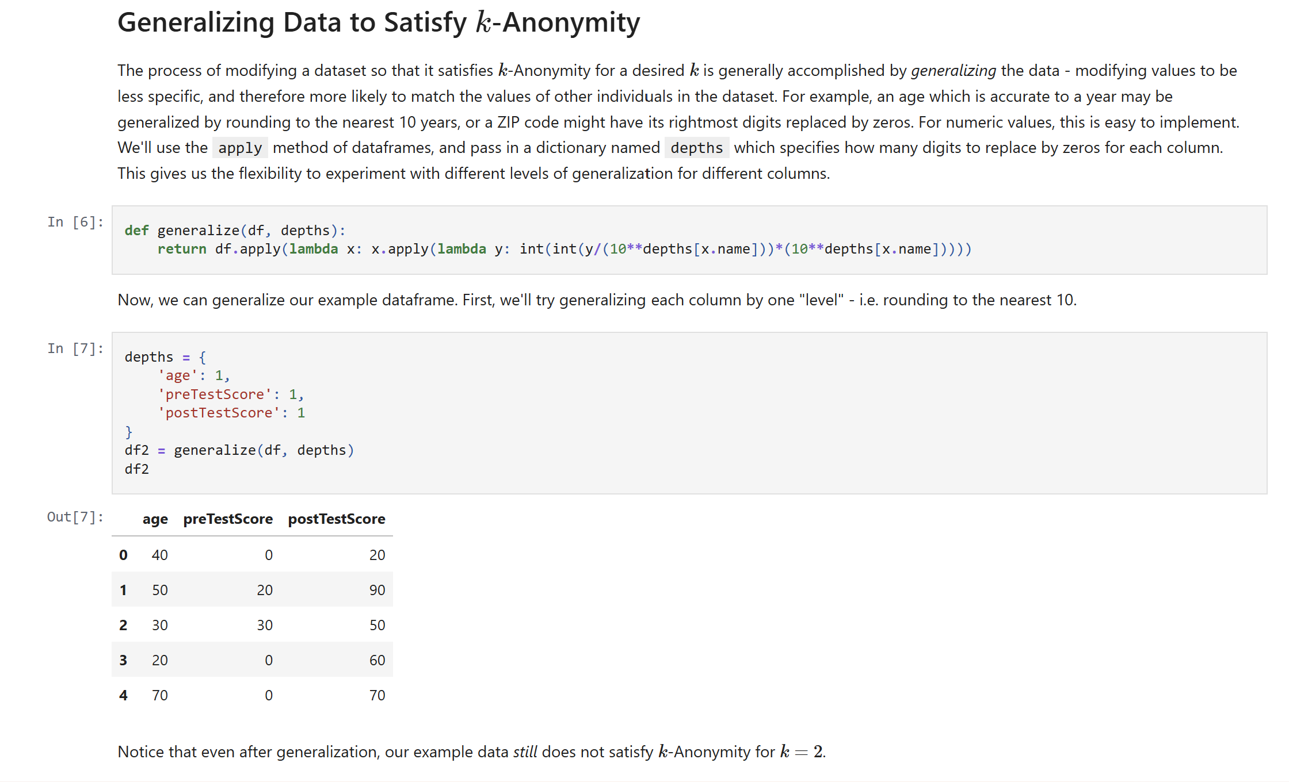
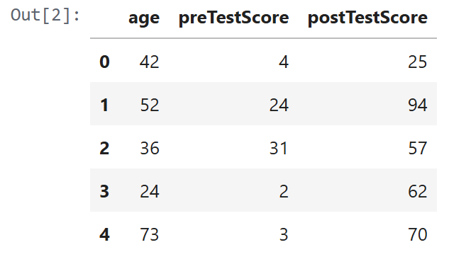
(Antes)

Slide 18
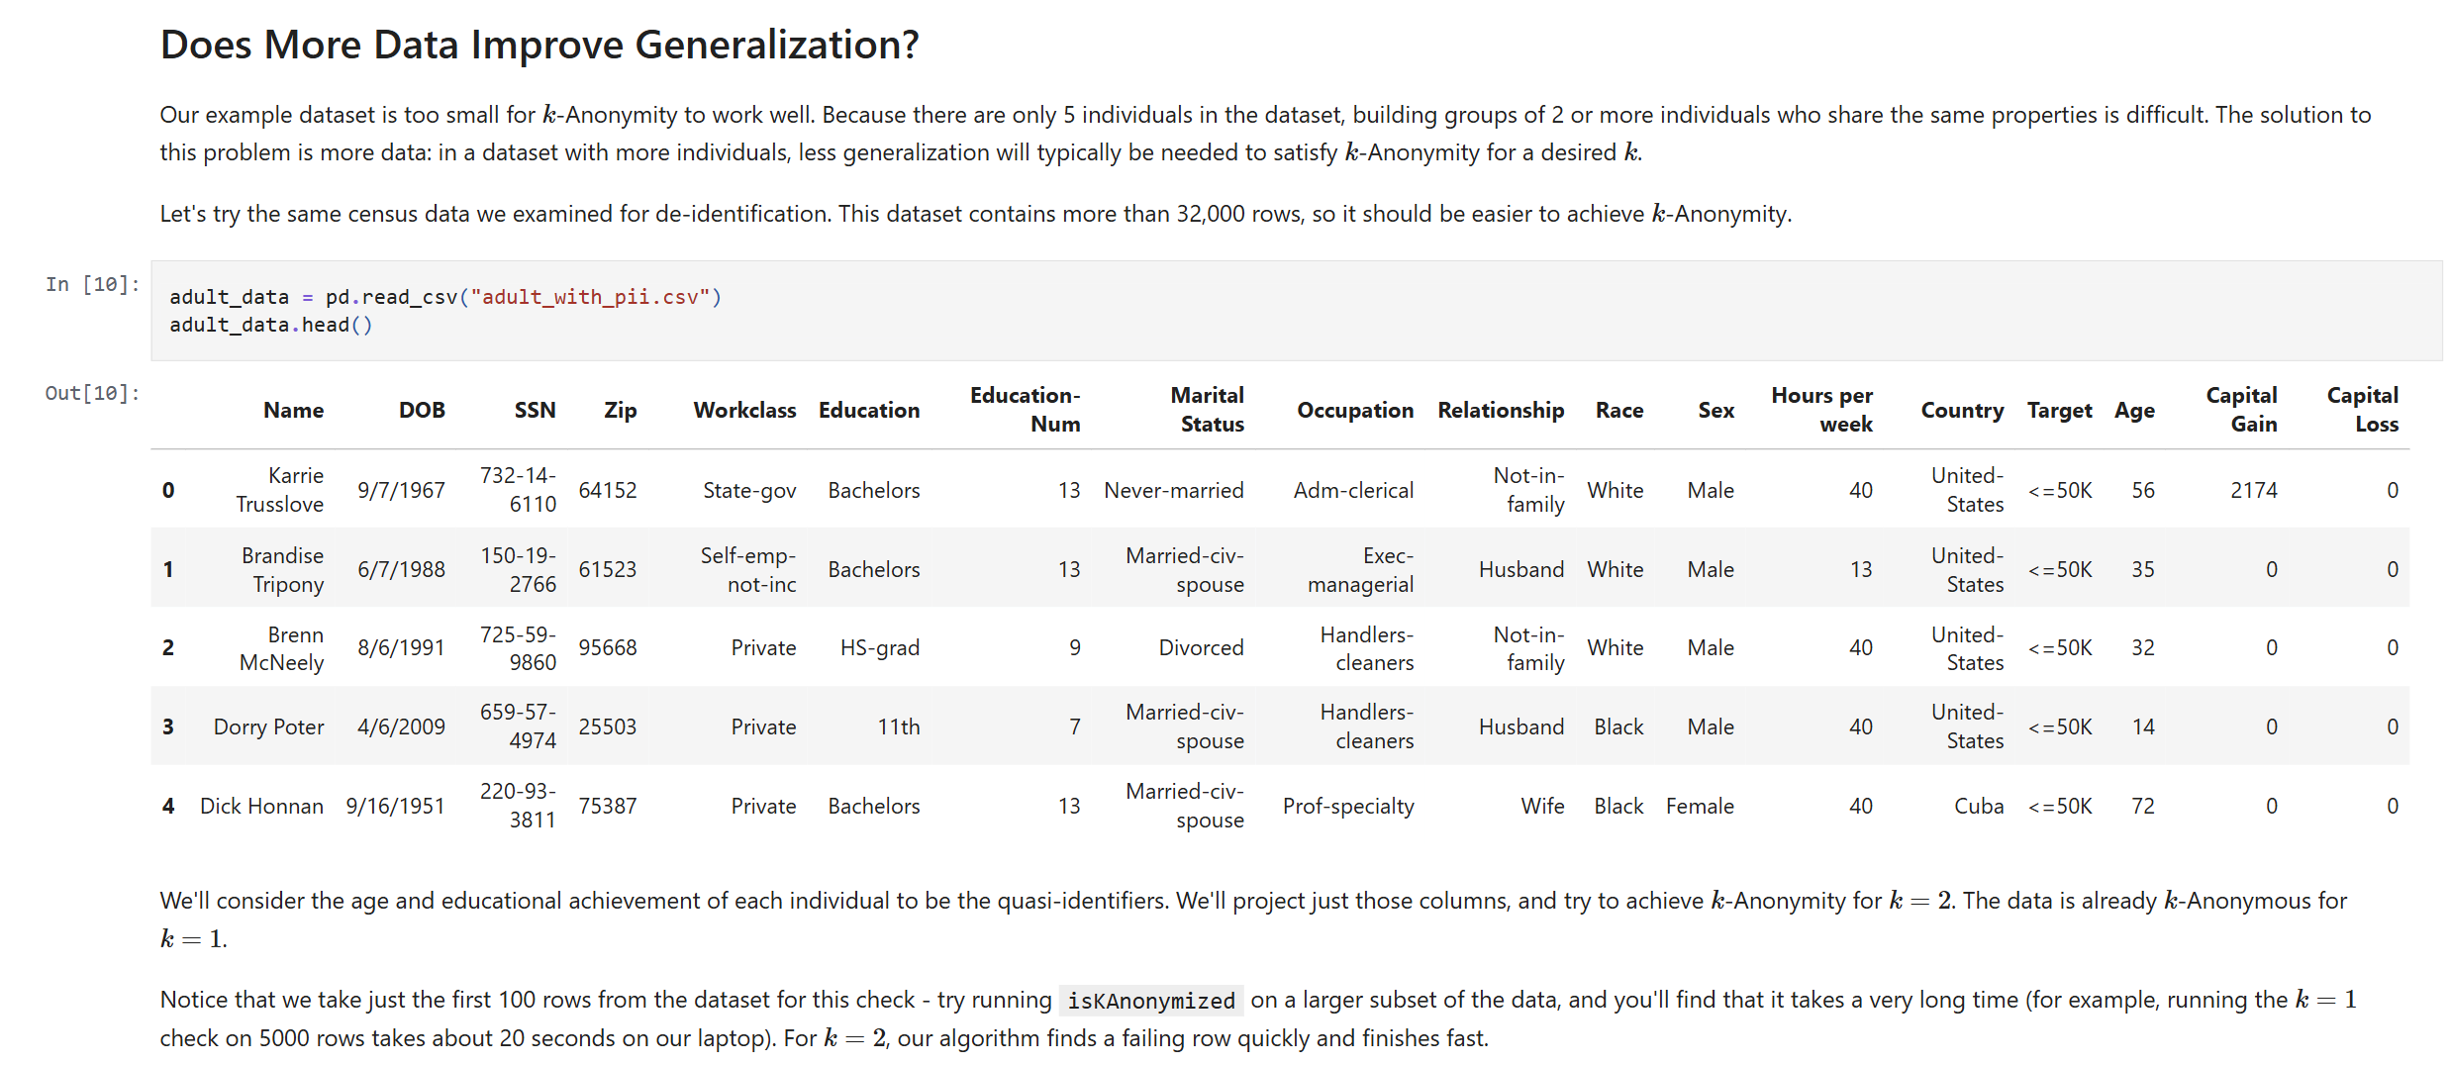

Slide 19
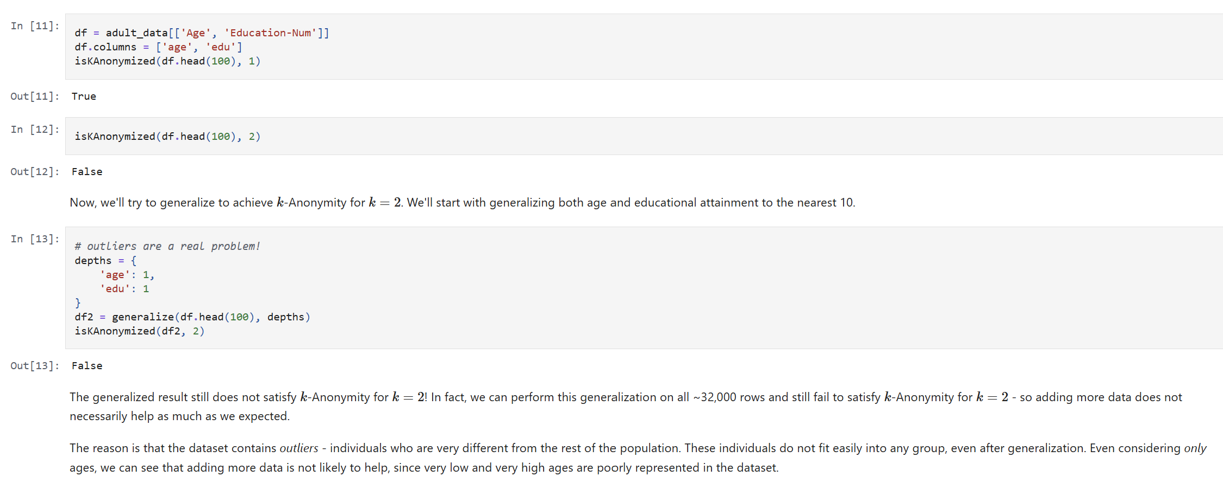

Slide 20
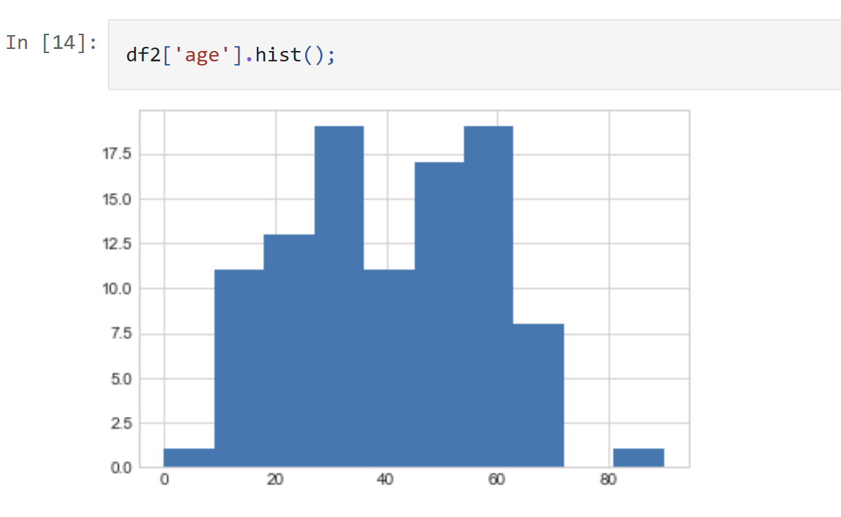
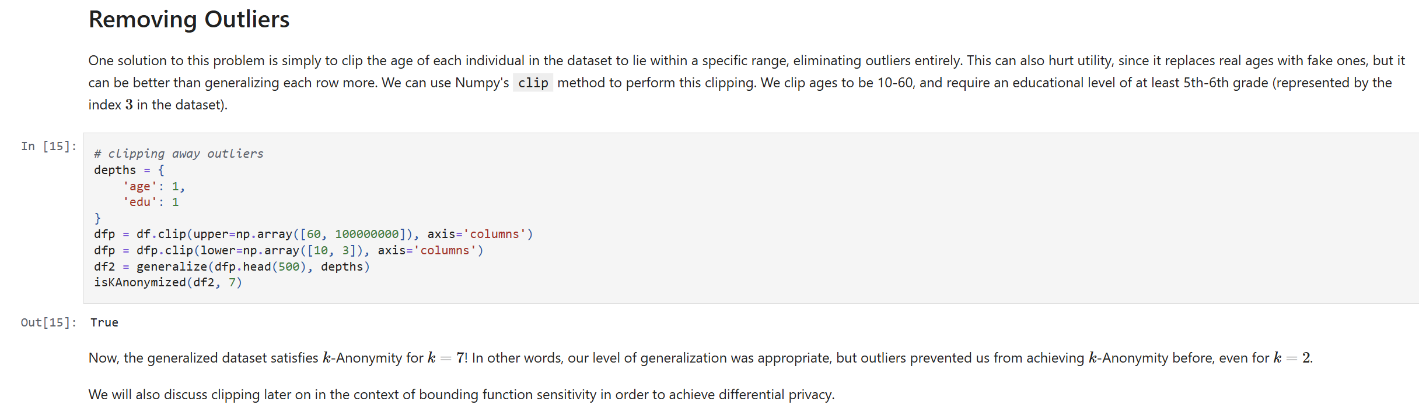

Slide 21
El ataque de homogeneidad
El problema
k-anonimidad garantiza que cada persona se confunda con al menos k−1 más... pero no garantiza que esos k−1 tengan valores distintos en el atributo sensible.
Un ejemplo concreto
Si un atacante sabe que Alex es un hombre de 35 años en el código postal 02138, puede vincularlo con un grupo 3-anónimo. Aunque no sepa cuál fila es la suya, si todas comparten el mismo diagnóstico, su privacidad ya está comprometida.
Código postal | Edad | Género | Diagnóstico
02138 | 30–40 | M | Gripe
02138 | 30–40 | M | Gripe
02138 | 30–40 | M | Gripe

Slide 22
04
Differential Privacy
Una garantía matemática para proteger a cada individuo

Slide 23

La ilusión de la anonimización
Linkage attack: eliminar los nombres no protege la privacidad; toda la información es potencialmente identificadora.
Datos anonimizados
Datos auxiliares
Re-identificación
Publicados sin nombres
Lo que el atacante ya sabe
Coincidencia única
Workclass | Education | Age
Private | Bachelors | 39
Self-emp-not-inc | Masters | 50
Local-gov | HS-grad | 43
+
Fecha de nacimiento
9/7/1967
=
Código postal (ZIP)
64152
Karrie Trusslove
Ingreso: ≤ 50K
■ Única fila compatible con los datos auxiliares
87%
de la población de EE. UU. puede ser identificada unívocamente con solo tres datos: código postal, fecha de nacimiento y género.
La combinación de código postal y fecha de nacimiento aisló a Karrie como la única coincidencia.

Slide 24
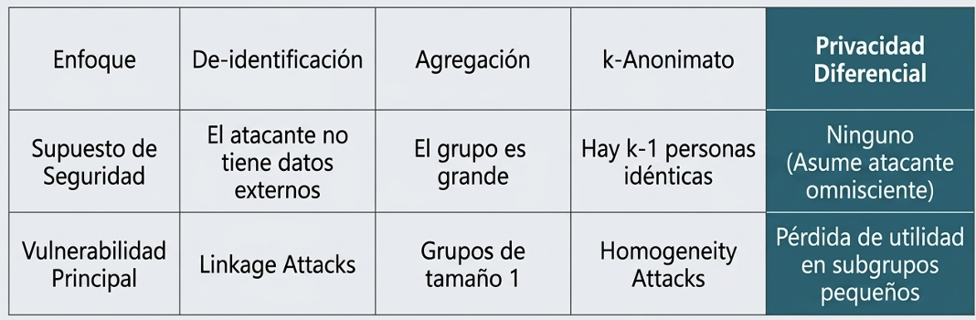

Anatomía del fracaso
Por qué necesitamos una garantía matemática
Los métodos tradicionales fallan porque intentan adivinar qué sabe el atacante.
La privacidad diferencial controla la distribución de los resultados, no la intención del usuario.

Slide 25
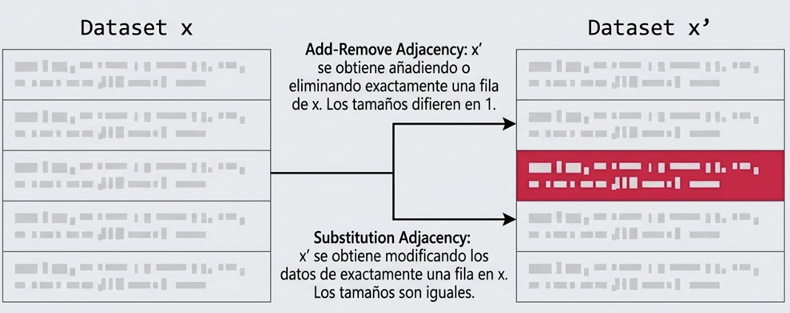
El modelo de adyacencia
La unidad base de medición en privacidad diferencial es la diferencia más pequeña posible: una sola persona.
¿Por qué importa? La garantía se define comparando el resultado del algoritmo sobre x y sobre x′: si no cambia de forma perceptible, nadie puede inferir qué pasó con esa fila.

Slide 26


La unidad de privacidad
¿Qué estamos protegiendo exactamente?
El estándar (1 persona = 1 fila)
La garantía protege al individuo completo, para siempre.
Supuestos peligrosos
Registro de otra persona
Si una persona genera múltiples filas, la garantía matemática se diluye.
Tu registro completo
Registro de otra persona
Ejemplo de riesgo
El sistema de Apple utiliza una unidad de “persona-día”. Si un usuario envía los mismos datos 365 días seguidos, el sistema ofrece una protección casi nula sobre esa tendencia.
Registro de otra persona
Registro de otra persona

Slide 27
El presupuesto de privacidad (ε)
Afinamos la incertidumbre: ε controla cuánto ruido se agrega a cada respuesta.
Alta privacidad
Alta incertidumbre (ruido)
Alta precisión
Alta vulnerabilidad
Resultado difuso
ε bajo
(ej. 0.01)
ε alto
(ej. 10.0)
Resultado nítido
ε
ε no es solo una variable: es un presupuesto finito. Cada consulta consume una fracción de este presupuesto. Una vez que se agota, el sistema debe detenerse o los datos se comprometen.

Slide 28
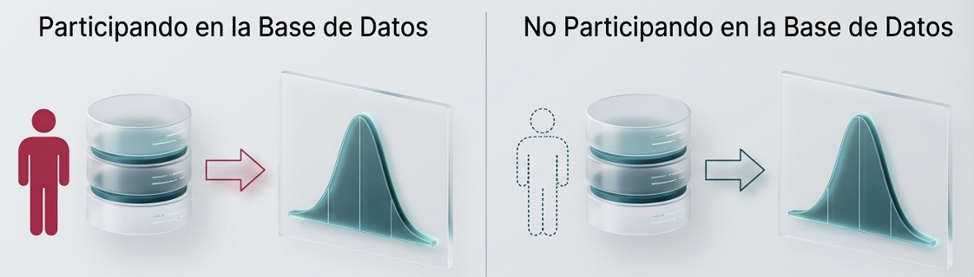
Negación plausible
La intuición central: el atacante no puede saber si estás ahí.
Si el resultado de un algoritmo es virtualmente indistinguible, participes o no en la base de datos, tu privacidad está matemáticamente garantizada.

Slide 29
La ecuación visual
Formalizando la garantía de privacidad diferencial
Probabilidad del resultado usando la base de datos CON el individuo.
Pr[ F(x) ∈ S ]
≤
e^{ε}
Límite máximo de diferencia permitida.
Pr[ F(x′) ∈ S ]
Probabilidad del resultado usando la base de datos SIN el individuo.
Lectura
En cualquier resultado posible, la razón entre ambas curvas está acotada por e^{ε}.
Con ε pequeño, las curvas son casi idénticas.

Slide 30
Sensibilidad global (Δf)
El límite del impacto individual
Conteo de pacientes con enfermedad X
¿Cuánto puede cambiar el resultado de una consulta si alteramos los datos de una sola persona?
14,236
Δf = 1
14,235
Definición
Δf = máx | f(x) − f(x′) |
sobre todos los pares de bases de datos adyacentes x, x′
En consultas de conteo, la sensibilidad global es siempre 1.
Esto nos dicta exactamente cuánta incertidumbre debemos inyectar para ocultar ese “1”.
Agregar o quitar a una persona mueve el conteo en 1

Slide 31
El mecanismo de Laplace
Inyectando el ruido
F(x) = f(x) + Lap(Δf / ε)
f(x)
La respuesta real (ej. 14,235).
F(x)
La respuesta privada que se publica.
Lap
Ruido aleatorio de una distribución centrada en 0.
Δf / ε
La escala del ruido: a menor presupuesto (ε), la campana se aplana y se inyecta más ruido.

Slide 32
Implementación práctica
Defendiendo el conteo con el mecanismo de Laplace en Python
Python
Resultado real
17,450
sensitivity = 1
epsilon = 0.1
true_count = adult[adult['Age']
>= 40].shape[0]
noise = np.random.laplace(loc=0,
scale=sensitivity/epsilon)
dp_count = true_count + noise
Resultado privado (ε = 0.1)
17,436.04
El ruido inyectado (aprox. −14) es suficiente para ocultar a individuos específicos, pero mantiene el análisis macroscópico casi intacto (error del 0.08%).

Slide 33
Neutralizando al atacante
Karrie está a salvo: el atacante lanza una consulta hiper-específica para aislar su ingreso usando sus atributos únicos.
count(Age=58 AND Marital='Divorced' AND Educ='Bachelors' AND Income > 50k)
Respuesta real
1
Respuesta con DP (ε = 0.1)
−7.42
■ rango de la respuesta real ■ rango de la respuesta publicada (−7.42) · eje: límite inferior de cada intervalo
La incertidumbre destruye la certeza del atacante: es matemáticamente imposible saber si la respuesta real era 1, 0 o 5. El ataque fracasa.

Slide 34
El costo de la privacidad
Límites y supuestos frágiles
01
La trampa de los subgrupos pequeños
02
El límite de composición
03
Límites computacionales
3.1415926535 -0.002345
-0.002345 1.23e-10
1.23e-10 3.1415926535
0.1 + 0.2 =
0.30000000000000004
# redondeo ≠ ruido ideal
ε restante: 15%
consulta 1 · 2 · 3 · … · n
El ruido absoluto destruye la utilidad de los datos para minorías o casos raros.
El presupuesto ε se agota: no se pueden hacer preguntas infinitas. Se requiere composición avanzada (advanced composition).
Generar ruido puramente aleatorio de punto flotante en hardware real puede crear vulnerabilidades numéricas.

Slide 35
Debate abierto
Diseñando sistemas en el mundo real
01
Pregunta 1
El dilema del post-procesamiento
02
Pregunta 2
La gobernanza de ε
En nuestro ataque fallido, el sistema devolvió “−7.42 personas”. Si forzamos a que el sistema devuelva “0” porque un conteo negativo es ilógico, ¿cómo afecta eso la garantía de privacidad o la utilidad para el analista?
ε es un deslizador que intercambia directamente utilidad por privacidad. En un despliegue real (como el censo o en clínicas), ¿quién debería tener el poder de definir este valor? ¿Los ingenieros, un comité de ética o los propios usuarios?
Privacidad diferencial: programando la incertidumbre

Slide 36
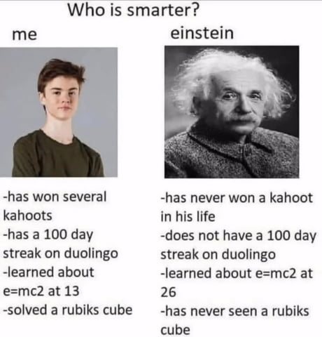

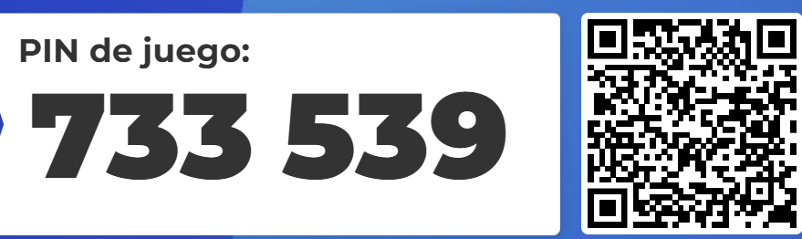
Kahoot!

